Slide 1
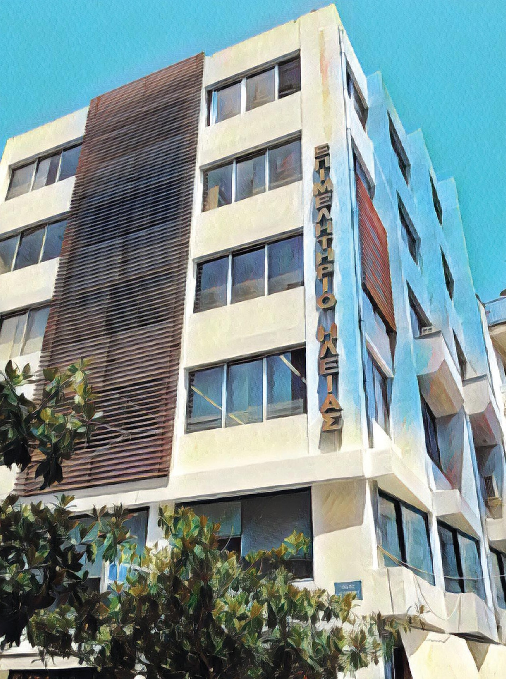
9 Δεκεμβρίου 2024

Slide 2
ΔΙΟΙΚΗΤΙΚΟ ΣΥΜΒΟΥΛΙΟ (21 Μέλη)
ΠΡΟΕΔΡΟΣ | ΛΕΒΕΝΤΗΣ ΚΩΝΣΤΑΝΤΙΝΟΣ
ΜΕΛΗ
ΤΜΗΜΑ ΥΠΗΡΕΣΙΩΝ | ΔΑΡΖΕΝΤΑΣ ΧΑΡΑΛΑΜΠΟΣ
 | ΑΓΓΕΛΟΠΟΥΛΟΣ ΣΠΗΛΙΟΣ
 | ΜΠΙΣΤΟΛΑΣ ΝΙΚΟΣ
 | ΣΑΨΙΑΛΗΣ ΝΙΚΟΣ
 | ΒΟΥΡΤΣΗΣ ΠΑΥΛΟΣ
 | ΒΛΑΧΑΝΤΩΝΗ ΟΛΥΜΠΙΑ
 | ΚΩΝΣΤΑΝΤΟΠΟΥΛΟΣ ΑΛΚΗΣ
 | ΣΑΜΨΟΥΝΗΣ ΣΕΒΑΣΤΙΑΝΟΣ
 | ΑΝΤΩΝΟΠΟΥΛΟΥ ΜΑΡΙΝΑ
ΤΜΗΜΑ ΕΜΠΟΡΙΚΟ | ΔΑΝΙΗΛΙΔΗΣ ΣΤΑΥΡΟΣ
 | ΜΠΟΥΡΟΠΟΥΛΟΣ ΒΑΣΙΛΗΣ
 | ΧΡΙΣΤΟΠΟΥΛΟΣ ΧΡΗΣΤΟΣ
 | ΧΡΟΝΟΠΟΥΛΟΥ ΝΙΚΗ
ΤΜΗΜΑ ΜΕΤΑΠΟΙΗΣΗΣ | ΤΣΑΟΥΣΗΣ ΒΑΣΙΛΗΣ
 | ΣΟΛΩΜΟΣ ΜΕΓΑΚΛΗΣ
 | ΜΠΡΑΤΗ ΔΗΜΗΤΡΑ
 | ΚΑΡΝΑΡΟΣ ΤΑΣΟΣ
 | ΜΥΛΩΝΑΣ ΠΑΝΤΕΛΗΣ
ΤΜΗΜΑ ΤΟΥΡΙΣΤΙΚΟ | ΑΝΤΩΝΟΠΟΥΛΟΣ ΓΙΑΝΝΗΣ
ΤΜΗΜΑ ΕΞΑΓΩΓΙΚΟ | ΠΑΡΑΣΚΕΥΟΠΟΥΛΟΣ ΑΝΤΩΝΗΣ

Slide 3
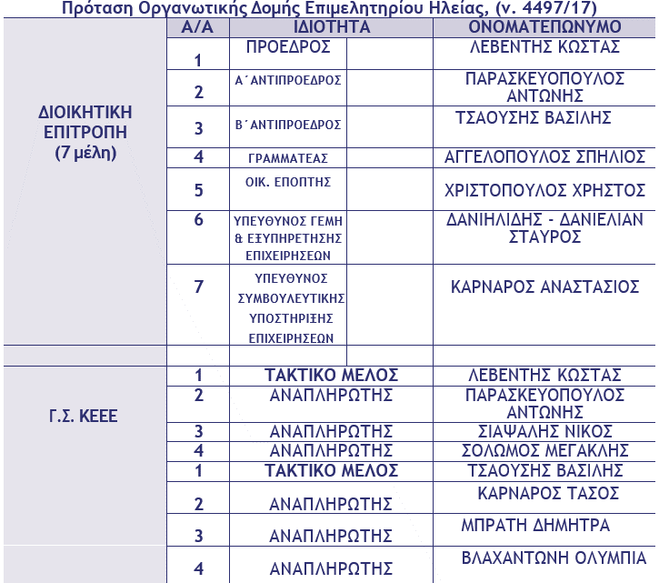

Slide 5
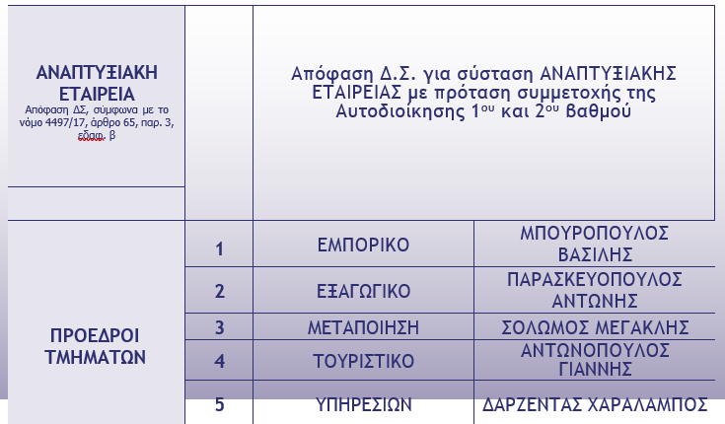
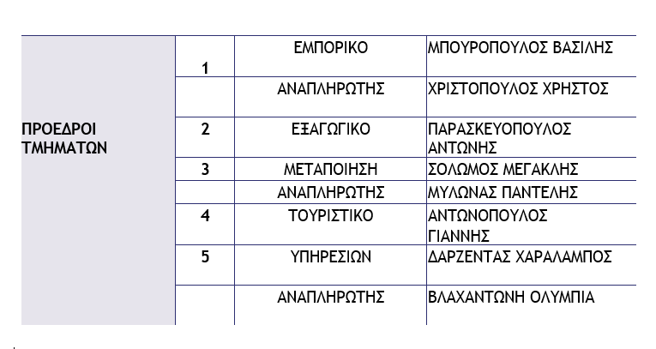

Slide 6
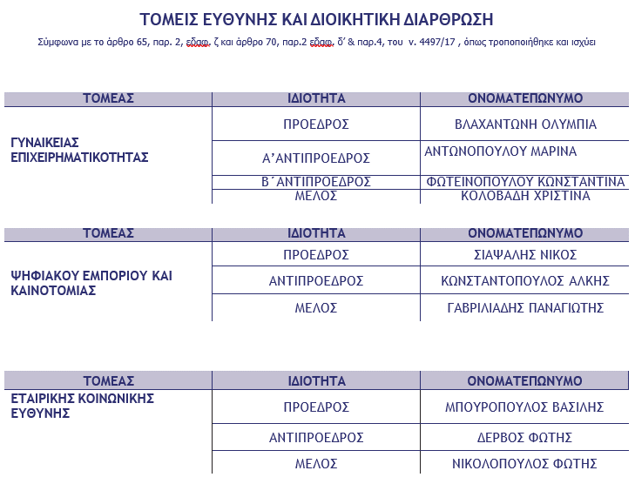

Slide 7
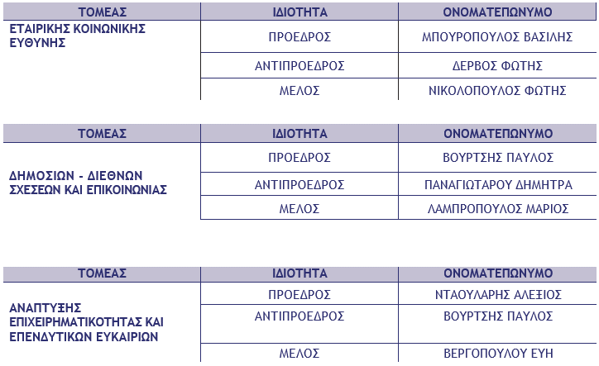

Slide 8
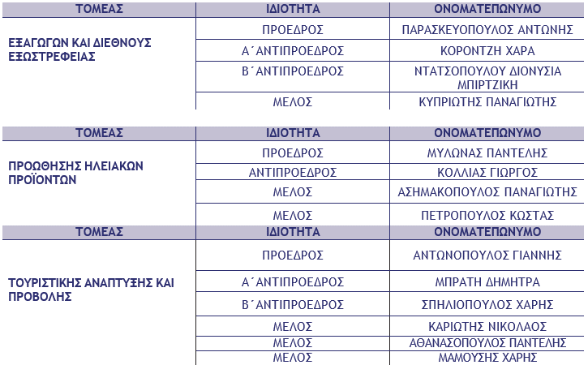

Slide 9
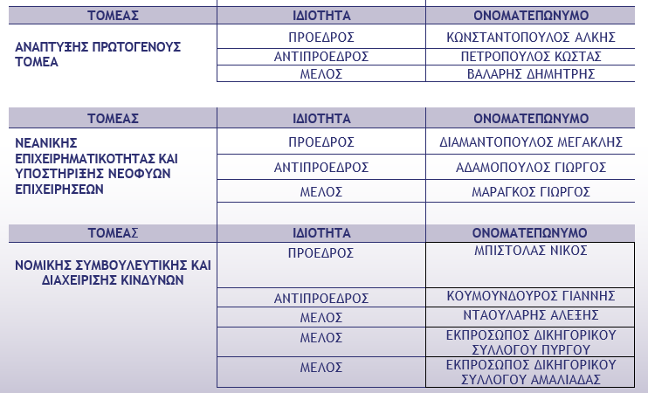

Slide 10
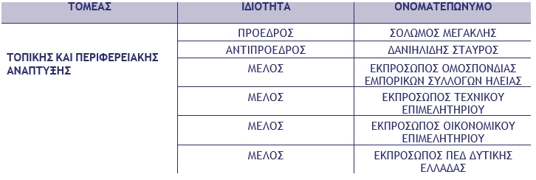

Slide 11
Νέα αρχιτεκτονική λειτουργίας του Επιμελητηρίου Ηλείας
Πέραν της θεσμικής συγκρότησης της διοίκησης του Επιμελητηρίου, κρίνεται αναγκαίο να δημιουργηθούν προϋποθέσεις πολιτικής εξωστρέφειας και ανάδειξης σύγχρονων ζητημάτων που απασχολούν τις παραγωγικές δυνάμεις της Ηλείας.
Επιπλέον, ως κύριος φορέας έκφρασης του επιχειρηματικού κόσμου, ο ρόλος και η ευθύνη του εστιάζει στον πυρήνα των χαρακτηριστικών της τοπικής οικονομίας και ως εκ τούτου φέρει ευθύνη, διασταλτικά, για τον σχεδιασμό ενεργειών και δράσεων για την ανάπτυξη της Ηλείας.
Η επιχειρησιακή ετοιμότητα του Επιμελητηρίου Ηλείας και η ανταποκρισιμότητα στις σύγχρονες συνθήκες και προκλήσεις του επιθετικά μεταβαλλόμενου οικονομικού περιβάλλοντος, αποτελεί προτεραιότητα της νέας διοίκησης.

Slide 12
Το Επιμελητήριο Ηλείας εισάγει καινοτόμο οργανωτικό μοντέλο με εξειδικευμένες αρμοδιότητες ανά τομέα ευθύνης – εργασίας, για να αποκτήσει υψηλή ετοιμότητα και ανταποκρισιμότητα λόγω της αυξημένης ευθύνης του ρόλου του, ως κύριος θεσμικός εκφραστής των παραγωγικών δυνάμεων του Νομού Ηλείας.
Η πρόταση για τη νέα οργανωτική δομή του Επιμελητηρίου αποσκοπεί στην αναβάθμιση της λειτουργίας του ώστε να ανταποκρίνεται στις σύγχρονες ανάγκες των μελών του και να προωθεί την επιχειρηματική ανάπτυξη στην περιοχή. Οι αλλαγές αυτές στηρίζονται σε μια σειρά από βασικά επιχειρήματα που αναδεικνύουν την ανάγκη και τη σημασία της αναδιοργάνωσης.
Η νέα δομή θα ενισχύσει την ευελιξία και την αποτελεσματικότητα του Επιμελητηρίου καθώς και την εξυπηρέτηση των μελών. Με τη δημιουργία σαφώς καθορισμένων τμημάτων, διαδικασιών και ρόλων, το Επιμελητήριο θα μπορεί να προσφέρει ταχύτερες και ποιοτικότερες υπηρεσίες, ενισχύοντας την εμπιστοσύνη της επιχειρηματικής κοινότητας.

Slide 13
Η προτεινόμενη δομή επικεντρώνεται στις στρατηγικές προτεραιότητες, ενθαρρύνει τη συνεργασία και τη συνοχή μεταξύ των τμημάτων, αξιοποιεί τις δυνατότητες του ανθρώπινου δυναμικού του Επιμελητηρίου, προσαρμόζεται στις σύγχρονες προκλήσεις, και θα ενισχύσει την εξωστρέφεια.
Καταληκτικά, αποτελεί μια τολμηρή και αναγκαία πρωτοβουλία που ανταποκρίνεται στις απαιτήσεις της εποχής. Με έμφαση στην εξειδίκευση, την καινοτομία, την εξωστρέφεια και τη βιωσιμότητα, το Επιμελητήριο θα καθιερωθεί ως βασικός παράγοντας ανάπτυξης για την περιοχή.

Slide 14
ΑΝΑΛΥΤΙΚΑ Λειτουργία και αρμοδιότητες σύμφωνα με το ν. 4497/2017, όπως τροποποιήθηκε και ισχύει.
 | ΑΑ | ΙΔΙΟΤΗΤΑ | ΟΝΟΜΑΤΕΠΩΝΥΜΟ
ΔΙΟΙΚΗΤΙΚΗ ΕΠΙΤΡΟΠΗ (7 μέλη) | 1 | ΠΡΟΕΔΡΟΣ | ΛΕΒΕΝΤΗΣ ΚΩΝΣΤΑΝΤΙΝΟΣ
 | Ο πρόεδρος του Επιμελητηρίου προεδρεύει των συνεδριάσεων της Διοικητικής Επιτροπής, κατευθύνει και συντονίζει τις ενέργειές της, την ενημερώνει για κάθε επείγον ζήτημα και συμβάλλει στην επίλυσή του. Επίσης, εκπροσωπεί το Επιμελητήριο ενώπιον των αρχών και υπογράφει τα έγγραφα του Επιμελητηρίου, με τα οποία υλοποιούνται οι αποφάσεις της Διοικητικής Επιτροπής και του Διοικητικού Συμβουλίου. Εξαιρούνται τα έγγραφα, που υπογράφονται από τον οικονομικό επόπτη, σύμφωνα με την περίπτωση δ΄ του παρόντος, καθώς και τα έγγραφα, που υπογράφονται από τον διοικητικό προϊστάμενο, σύμφωνα με την παράγραφο 6 του άρθρου 80.
 | 2 | Α’ ΑΝΤΙΠΡΟΕΔΡΟΣ | ΠΑΡΑΣΚΕΥΟΠΟΥΛΟΣ ΑΝΤΩΝΗΣ
 | 3 | Β’ ΑΝΤΙΠΡΟΕΔΡΟΣ | ΤΣΑΟΥΣΗΣ ΒΑΣΙΛΕΙΟΣ
 | Οι αντιπρόεδροι αναπληρώνουν τον πρόεδρο κατά τη σειρά εκλογής τους.
 | 4 | ΓΕΝΙΚΟΣ ΓΡΑΜΜΑΤΕΑΣ | ΑΓΓΕΛΟΠΟΥΛΟΣ ΣΠΗΛΙΟΣ
 | Ο γενικός γραμματέας εποπτεύει την εφαρμογή των αποφάσεων του Διοικητικού Συμβουλίου και της Διοικητικής Επιτροπής από τις οργανικές μονάδες του Επιμελητηρίου, τηρεί τα πρακτικά των συνεδριάσεων των οργάνων του Επιμελητηρίου και αναπληρώνει κατά περίπτωση, τον οικονομικό επόπτη, τον Υπεύθυνο Γ.Ε.ΜΗ. και Εξυπηρέτησης Επιχειρήσεων και τον Υπεύθυνο Συμβουλευτικής Υποστήριξης Επιχειρήσεων.
 | 5 | ΟΙΚΟΝΟΜΙΚΟΣ ΕΠΟΠΤΗΣ | ΧΡΙΣΤΟΠΟΥΛΟΣ ΧΡΗΣΤΟΣ
 | Ο οικονομικός επόπτης: α. εποπτεύει την είσπραξη των πόρων του Επιμελητηρίου για την πληρωμή δαπανών, β. παρακολουθεί την εκτέλεση του προϋπολογισμού και την εν γένει οικονομική κατάσταση και περιουσία του Επιμελητηρίου, γ. υπογράφει μαζί με τον οικονομικό προϊστάμενο όλα τα εντάλματα και τις επιταγές του Επιμελητηρίου, δ. υπογράφει την έκθεση, στην οποία αιτιολογείται κάθε υπέρβαση άνω του 5% από τα προϋπολογισθέντα, κατά το αμέσως προηγούμενο οικονομικό έτος, έσοδα ή έξοδα του Επιμελητηρίου, για την οποία υπάρχουν διαθέσιμα ετήσια οικονομικά στοιχεία, ε. αναπληρώνει νόμιμα τον γενικό γραμματέα σε περίπτωση κωλύματος ή απουσίας του τελευταίου.
 | 6 | ΥΠΕΥΘΥΝΟΣ ΓΕΜΗ | ΔΑΝΙΗΛΙΔΗΣ - ΔΑΝΙΕΛΙΑΝ ΣΤΑΥΡΟΣ
 | Ο Υπεύθυνος Γ.Ε.ΜΗ. και Εξυπηρέτησης Επιχειρήσεων είναι αρμόδιος για την εύρυθμη λειτουργία των οργανικών μονάδων Γ.Ε.ΜΗ., Υ.Μ.Σ. και Κ.Υ.ΕΠΙΧ. του Επιμελητηρίου. Ειδικότερα: α. διαβιβάζει στα αρμόδια όργανα προτάσεις για τη βελτίωση του σχετικού νομοθετικού πλαισίου αυτού και την ολοκλήρωση του θεσμικού πλαισίου των Κ.Υ.ΕΠΙΧ., σε συνεργασία με τους προϊστάμενους των οικείων οργανικών μονάδων του Επιμελητηρίου, β. παρακολουθεί και μεριμνά για την τήρηση των προθεσμιών που ορίζει ο νόμος σχετικά με την καταχώρηση και τη δημοσίευση πράξεων στο Γ.Ε.ΜΗ., γ. μεριμνά για τη συμμετοχή των υπαλλήλων των οργανικών μονάδων σε σχετικά εκπαιδευτικά προγράμματα, καθώς και την επαρκή στελέχωση αυτής, σύμφωνα με τις εισηγήσεις των προϊσταμένων των οικείων οργανικών μονάδων, δ. εποπτεύει την απρόσκοπτη εφαρμογή των τεχνικών αλλαγών στα πληροφοριακά συστήματα του Γ.Ε.ΜΗ. από τις οργανικές μονάδες Γ.Ε.ΜΗ., Υ.Μ.Σ. και Κ.Υ.ΕΠΙΧ..
 | 7 | ΥΠΕΥΘΥΝΟΣ ΣΥΜΒΟΥΛΕΥΤΙΚΗΣ | ΚΑΡΝΑΡΟΣ ΑΝΑΣΤΑΣΙΟΣ
 | Ο Υπεύθυνος Συμβουλευτικής Υποστήριξης Επιχειρήσεων είναι αρμόδιος για το σχεδιασμό και την υλοποίηση δράσεων του Επιμελητηρίου που αποσκοπούν στην ενίσχυση της ανταγωνιστικότητας των μελών του σε εθνικό, ευρωπαϊκό και διεθνές επίπεδο. Ειδικότερα: α. μεριμνά για την τακτική και έγκαιρη ενημέρωση των μελών του Επιμελητηρίου σχετικά με διεθνείς εκθέσεις που άπτονται των δραστηριοτήτων τους και συντονίζει τη συμμετοχή τους σε αυτές, β. επιμελείται, σε συνεργασία με τους προϊσταμένους των αρμόδιων οργανικών μονάδων, της διοργάνωσης ενημερωτικών συνεδρίων και ημερίδων με αντικείμενο το θεσμικό πλαίσιο που διέπει όλα τα στάδια του κύκλου ζωής μιας επιχείρησης, ευκαιρίες ιδιωτικής ή δημόσιας χρηματοδότησης, καθώς και δυνατότητες λειτουργικής αναβάθμισης μιας εταιρίας, γ. έχει τη γενική εποπτεία των εκδόσεων του Επιμελητηρίου.

Slide 15
ΑΝΑΛΥΤΙΚΑ Λειτουργία και αρμοδιότητες σύμφωνα με το ν. 4497/2017, όπως τροποποιήθηκε και ισχύει.
ΤΟΜΕΑΣ | ΑΑ | ΙΔΙΟΤΗΤΑ | ΟΝΟΜΑΤΕΠΩΝΥΜΟ
Γ.Σ. ΚΕΕΕ | 1 | ΤΑΚΤΙΚΟ ΜΕΛΟΣ | ΛΕΒΕΝΤΗΣ ΚΩΣΤΑΣ
 | 2 | ΑΝΑΠΛΗΡΩΤΗΣ | ΠΑΡΑΣΚΕΥΟΠΟΥΛΟΣ ΑΝΤΩΝΗΣ
 | 3 | ΑΝΑΠΛΗΡΩΤΗΣ | ΣΙΑΨΑΛΗΣ ΝΙΚΟΣ
 | 4 | ΑΝΑΠΛΗΡΩΤΗΣ | ΣΟΛΩΜΟΣ ΜΕΓΑΚΛΗΣ
 | 1 | ΤΑΚΤΙΚΟ ΜΕΛΟΣ | ΤΣΑΟΥΣΗΣ ΒΑΣΙΛΗΣ
 | 2 | ΑΝΑΠΛΗΡΩΤΗΣ | ΚΑΡΝΑΡΟΣ ΤΑΣΟΣ
 | 3 | ΑΝΑΠΛΗΡΩΤΗΣ | ΜΠΡΑΤΗ ΔΗΜΗΤΡΑ
 | 4 | ΑΝΑΠΛΗΡΩΤΗ | ΒΛΑΧΑΝΤΩΝΗ ΟΛΥΜΠΙΑ
ΑΝΑΠΤΥΞΙΑΚΗ ΕΤΑΙΡΕΙΑ σύμφωνα με το νόμο 4497/17, άρθρο 65, παρ. 3, εδαφ.β | Απόφαση Δ.Σ. για σύσταση ΑΝΑΠΤΥΞΙΑΚΗΣ ΕΤΑΙΡΕΙΑΣ με πρόταση συμμετοχής της Αυτοδιοίκησης 1^{ου} και 2^{ου} βαθμού | ΠΡΟΕΔΡΟΣ
Με απόφαση του Διοικητικού Συμβουλίου συνιστούν, είτε αυτοτελώς είτε με άλλους φορείς, εταιρείες μη κερδοσκοπικού χαρακτήρα, οι οποίες δεν υπάγονται στον ευρύτερο δημόσιο τομέα, όπως ορίζεται στο άρθρο 51 του ν. 1892/1990 (Α΄ 101) με σκοπούς: α. την ανάπτυξη τεχνολογιών πληροφορικής και επικοινωνιών, β. την παροχή μη τυπικής εκπαίδευσης στα μέλη τους, σύμφωνα με την περίπτωση ι΄ της παρ. 3 του άρθρου 3 του ν. 3879/2010 (Α΄163), εφόσον οι εταιρείες μη κερδοσκοπικού χαρακτήρα αδειοδοτούνται, σύμφωνα με τις διατάξεις της παρ. Θ΄ του ν. 4093/2012 (Α΄ 222), γ. την υλοποίηση κάθε μορφής συγχρηματοδοτούμενων προγραμμάτων και δ. την υποστήριξη αναπτυξιακών δράσεων και επιχειρηματικών δραστηριοτήτων, καθώς και την προαγωγή της επιχειρηματικής καινοτομίας και εξωστρέφειας. Οι δραστηριότητες τέτοιων εταιρειών διακρίνονται σαφώς από τις αρμοδιότητες δημοσίου δικαίου που ασκούν οι οργανικές μονάδες των Επιμελητηρίων

Slide 16
ΠΡΟΕΔΡΟΙ ΤΜΗΜΑΤΩΝ | 1 | ΕΜΠΟΡΙΚΟ | ΜΠΟΥΡΟΠΟΥΛΟΣ ΒΑΣΙΛΗΣ
 | 2 | ΕΞΑΓΩΓΙΚΟ | ΠΑΡΑΣΚΕΥΟΠΟΥΛΟΣ ΑΝΤΩΝΗΣ
 | 3 | ΜΕΤΑΠΟΙΗΣΗ | ΣΟΛΩΜΟΣ ΜΕΓΑΚΛΗΣ
 | 4 | ΤΟΥΡΙΣΤΙΚΟ | ΑΝΤΩΝΟΠΟΥΛΟΣ ΓΙΑΝΝΗΣ
 | 5 | ΥΠΗΡΕΣΙΩΝ | ΔΑΡΖΕΝΤΑΣ ΧΑΡΑΛΑΜΠΟΣ

Slide 17
ΤΟΜΕΙΣ ΕΥΘΥΝΗΣ ΚΑΙ ΔΙΟΙΚΗΤΙΚΉ ΔΙΑΡΘΡΩΣΗ
ΤΟΜΕΑΣ | ΑΑ | ΙΔΙΟΤΗΤΑ | ΟΝΟΜΑΤΕΠΩΝΥΜΟ
ΓΥΝΑΙΚΕΙΑΣ ΕΠΙΧΕΙΡΗΜΑΤΙΚΟΤΗΤΑΣ | 1 | ΠΡΟΕΔΡΟΣ | ΒΛΑΧΑΝΤΩΝΗ ΟΛΥΜΠΙΑ
 | 2 | Α’ ΑΝΤΙΠΡΟΕΔΡΟΣ | ΑΝΤΩΝΟΠΟΥΛΟΥ ΜΑΡΙΝΑ
 | 3 | Β’ ΑΝΤΙΠΡΟΕΔΡΟΣ | ΦΩΤΕΙΝΟΠΟΥΛΟΥ ΚΩΝΣΤΑΝΤΙΝΑ
 | 4 | ΜΕΛΟΣ | ΚΟΛΟΒΑΔΗ ΧΡΙΣΤΙΝΑ
Ρόλος και Αρμοδιότητες: Υποστήριξη γυναικών που ξεκινούν ή διαχειρίζονται επιχειρήσεις μέσω ειδικών προγραμμάτων. Συμβουλευτική για πρόσβαση σε κεφάλαια, επενδυτικά εργαλεία και χρηματοδοτήσεις. Καταγραφή και επίλυση εμποδίων που αντιμετωπίζουν οι γυναίκες στην επιχειρηματική τους πορεία. Προώθηση των καλών πρακτικών που ενισχύουν την ισότητα των φύλων στον επιχειρηματικό τομέα. Ενέργειες - Δράσεις: Δημιουργία ειδικού mentoring προγράμματος με καθοδήγηση από καταξιωμένες γυναίκες επιχειρηματίες. Δημιουργία ψηφιακής πλατφόρμας δικτύωσης για γυναίκες επιχειρηματίες. Προώθηση συμμετοχής σε διεθνή δίκτυα γυναικείας επιχειρηματικότητας. Επιθυμητά Αποτελέσματα: Αυξημένη συμμετοχή γυναικών σε επιχειρηματικά προγράμματα και χρηματοδοτήσεις. Δημιουργία νέων επιχειρηματικών ευκαιριών για γυναίκες. Καλλιέργεια ισχυρών γυναικείων επιχειρηματικών δικτύων.

Slide 18
ΤΟΜΕΙΣ ΕΥΘΥΝΗΣ ΚΑΙ ΔΙΟΙΚΗΤΙΚΉ ΔΙΑΡΘΡΩΣΗ
ΤΟΜΕΑΣ | ΑΑ | ΙΔΙΟΤΗΤΑ | ΟΝΟΜΑΤΕΠΩΝΥΜΟ
ΨΗΦΙΑΚΟΥ ΕΜΠΟΡΙΟΥ ΚΑΙ ΚΑΙΝΟΤΟΜΙΑΣ | 1 | ΠΡΟΕΔΡΟΣ | ΣΙΑΨΑΛΗΣ ΝΙΚΟΣ
 | 2 | ΑΝΤΙΠΡΟΕΔΡΟΣ | ΚΩΝΣΤΑΝΤΟΠΟΥΛΟΣ ΑΛΚΗΣ
 | 3 | ΜΕΛΟΣ | ΓΑΒΡΙΛΙΑΔΗΣ ΠΑΝΑΓΙΩΤΗΣ
Ρόλος και Αρμοδιότητες: Ενημέρωση και κατάρτιση επιχειρήσεων για τον ψηφιακό μετασχηματισμό. Δημιουργία εργαλείων υποστήριξης για ανάπτυξη e-shops και βελτιστοποίηση online πωλήσεων. Σχεδιασμός πολιτικών και δράσεων που προωθούν την καινοτομία στην τοπική επιχειρηματικότητα. Ενέργειες - Δράσεις: Εκπαίδευση επιχειρήσεων για χρήση πλατφορμών e-commerce και άλλων ψηφιακών εργαλείων. Συνεργασία με ακαδημαϊκά ιδρύματα για καινοτόμες εφαρμογές (AI, Big Data) στον επιχειρηματικό τομέα. Ανάπτυξη τοπικού οικοσυστήματος start-ups. Δημιουργία ψηφιακού οδηγού για μικρομεσαίες επιχειρήσεις (how-to για ψηφιακή μετάβαση). Επιθυμητά Αποτελέσματα: Ενίσχυση της ανταγωνιστικότητας τοπικών επιχειρήσεων στον ψηφιακό χώρο. Δημιουργία βιώσιμων καινοτόμων επιχειρήσεων με εξωστρεφή προσανατολισμό. Σημαντική αύξηση του ποσοστού των επιχειρήσεων με ηλεκτρονική παρουσία.

Slide 19
ΤΟΜΕΙΣ ΕΥΘΥΝΗΣ ΚΑΙ ΔΙΟΙΚΗΤΙΚΉ ΔΙΑΡΘΡΩΣΗ
ΤΟΜΕΑΣ | ΑΑ | ΙΔΙΟΤΗΤΑ | ΟΝΟΜΑΤΕΠΩΝΥΜΟ
ΕΤΑΙΡΙΚΗΣ ΚΟΙΝΩΝΙΚΗΣ ΕΥΘΥΝΗΣ (ΕΚΕ) | 1 | ΠΡΟΕΔΡΟΣ | ΜΠΟΥΡΟΠΟΥΛΟΣ ΒΑΣΙΛΗΣ
 | 2 | ΑΝΤΙΠΡΟΕΔΡΟΣ | ΔΕΡΒΟΣ ΦΩΤΗΣ
 | 3 | ΜΕΛΟΣ | ΝΙΚΟΛΟΠΟΥΛΟΣ ΦΩΤΗΣ
Ρόλος και Αρμοδιότητες: Υποστήριξη επιχειρήσεων στην ενσωμάτωση πρακτικών βιωσιμότητας και κοινωνικής υπευθυνότητας. Ευαισθητοποίηση της τοπικής κοινωνίας για τη σημασία της ΕΚΕ. Ανάπτυξη συνεργασιών με κοινωνικές οργανώσεις και περιβαλλοντικούς φορείς. Ενέργειες - Δράσεις: Δημιουργία καμπάνιας “Επιχειρώ Υπεύθυνα” με παρουσίαση τοπικών παραδειγμάτων καλής πρακτικής. Στήριξη επιχειρήσεων στη σύνταξη ετήσιων εκθέσεων ΕΚΕ. Σύνδεση επιχειρήσεων με κοινωνικές πρωτοβουλίες Δράσεις για τη βιώσιμη χρήση πόρων και τη μείωση περιβαλλοντικού αποτυπώματος. Επιθυμητά Αποτελέσματα: Καθιέρωση της περιοχής ως παράδειγμα βιώσιμης ανάπτυξης. Βελτίωση της φήμης τοπικών επιχειρήσεων στις εγχώριες και διεθνείς αγορές. Αυξημένη εμπιστοσύνη της τοπικής κοινωνίας προς τις επιχειρήσεις.

Slide 20
ΤΟΜΕΙΣ ΕΥΘΥΝΗΣ ΚΑΙ ΔΙΟΙΚΗΤΙΚΉ ΔΙΑΡΘΡΩΣΗ
ΤΟΜΕΑΣ | ΑΑ | ΙΔΙΟΤΗΤΑ | ΟΝΟΜΑΤΕΠΩΝΥΜΟ
ΔΗΜΟΣΙΩΝ - ΔΙΕΘΝΩΝ ΣΧΕΣΕΩΝ ΚΑΙ ΕΠΙΚΟΙΝΩΝΙΑΣ | 1 | ΠΡΟΕΔΡΟΣ | ΒΟΥΡΤΣΗΣ ΠΑΥΛΟΣ
 | 2 | ΑΝΤΙΠΡΟΕΔΡΟΣ | ΠΑΝΑΓΙΩΤΑΡΟΥ ΔΗΜΗΤΡΑ
 | 3 | ΜΕΛΟΣ | ΛΑΜΠΡΟΠΟΥΛΟΣ ΜΑΡΙΟΣ
Ρόλος και Αρμοδιότητες: Στρατηγική επικοινωνία του Επιμελητηρίου σε εθνικό και διεθνές επίπεδο. Ενίσχυση της συνεργασίας με διεθνείς οργανισμούς, πρεσβείες και άλλους επιχειρηματικούς φορείς. Δημιουργία στοχευμένων καμπανιών επικοινωνίας για την προβολή της περιοχής. Ενέργειες - Δράσεις: Ανάπτυξη στρατηγικών σχέσεων με διεθνή επιμελητήρια και θεσμούς. Δημιουργία αγγλόφωνης πλατφόρμας για την προβολή τοπικών επιχειρήσεων σε διεθνείς αγορές. Διοργάνωση ενημερωτικών εκδηλώσεων για τις εξελίξεις και τάσεις της οικονομίας. Διοργάνωση επιχειρηματικών αποστολών και συμμετοχή σε διεθνείς εκθέσεις. Επιθυμητά Αποτελέσματα: Προβολή της περιοχής ως επενδυτικού προορισμού. Ενίσχυση της εξωστρέφειας των επιχειρήσεων-μελών. Ανάπτυξη διεθνών εμπορικών σχέσεων.

Slide 21
ΤΟΜΕΙΣ ΕΥΘΥΝΗΣ ΚΑΙ ΔΙΟΙΚΗΤΙΚΉ ΔΙΑΡΘΡΩΣΗ
ΤΟΜΕΑΣ | ΑΑ | ΙΔΙΟΤΗΤΑ | ΟΝΟΜΑΤΕΠΩΝΥΜΟ
ΑΝΑΠΤΥΞΗΣ ΕΠΙΧΕΙΡΗΜΑΤΙΚΟΤΗΤΑΣ ΚΑΙ ΕΠΕΝΔΥΤΙΚΩΝ ΕΥΚΑΙΡΙΩΝ | 1 | ΠΡΟΕΔΡΟΣ | ΝΤΑΟΥΛΑΡΗΣ ΑΛΕΞΙΟΣ
 | 2 | ΑΝΤΙΠΡΟΕΔΡΟΣ | ΒΟΥΡΤΣΗΣ ΠΑΥΛΟΣ
 | 3 | ΜΕΛΟΣ | ΒΕΡΓΟΠΟΥΛΟΥ ΕΥΗ
Ρόλος και Αρμοδιότητες: Υποστήριξη επιχειρηματιών για την αξιοποίηση νέων επενδυτικών ευκαιριών. Παροχή συμβουλευτικής για την ανάπτυξη βιώσιμων επιχειρηματικών μοντέλων. Προσέλκυση επενδύσεων μέσω της προβολής της περιοχής. Ενέργειες - Δράσεις: Λειτουργία συμβουλευτικού κέντρου για επιχειρηματικά πλάνα και επενδυτικά εργαλεία. Σχεδιασμός προγραμμάτων προσέλκυσης στρατηγικών επενδύσεων. Προβολή των επενδυτικών ευκαιριών της περιοχής σε διεθνή συνέδρια. Δημιουργία ειδικού ταμείου υποστήριξης τοπικών επενδυτικών πρωτοβουλιών. Επιθυμητά Αποτελέσματα: Αύξηση του αριθμού νέων επιχειρήσεων στην περιοχή. Ενίσχυση της οικονομίας μέσω στρατηγικών επενδύσεων. Δημιουργία θέσεων εργασίας και ενίσχυση της τοπικής ευημερίας.

Slide 22
ΤΟΜΕΙΣ ΕΥΘΥΝΗΣ ΚΑΙ ΔΙΟΙΚΗΤΙΚΉ ΔΙΑΡΘΡΩΣΗ
ΤΟΜΕΑΣ | ΑΑ | ΙΔΙΟΤΗΤΑ | ΟΝΟΜΑΤΕΠΩΝΥΜΟ
ΕΞΑΓΩΓΩΝ ΚΑΙ ΔΙΕΘΝΟΥΣ ΕΞΩΣΤΡΕΦΕΙΑΣ | 1 | ΠΡΟΕΔΡΟΣ | ΠΑΡΑΣΚΕΥΟΠΟΥΛΟΣ ΑΝΤΩΝΗΣ
 | 2 | Α’ ΑΝΤΙΠΡΟΕΔΡΟΣ | ΚΟΡΟΝΤΖΗ ΧΑΡΑ
 | 3 | Β’ ΑΝΤΙΠΡΟΕΔΡΟΣ | ΝΤΑΤΣΟΠΟΥΛΟΥ ΔΙΟΝΥΣΙΑ ΜΠΡΙΤΖΙΚΗ
 | 4 | ΜΕΛΟΣ | ΚΥΠΡΙΩΤΗΣ ΠΑΝΑΓΙΩΤΗΣ
Ρόλος και Αρμοδιότητες: Στήριξη εξαγωγικών επιχειρήσεων σε πρακτικό και στρατηγικό επίπεδο. Ενημέρωση για τις διαδικασίες εξαγωγών, τις διεθνείς αγορές και τις απαιτήσεις πιστοποίησης. Παροχή υποστήριξης για τη συμμετοχή σε διεθνείς εκθέσεις και αγορές. Ενέργειες - Δράσεις: Δημιουργία εκπαιδευτικών προγραμμάτων για νέους εξαγωγείς. Σύνδεση επιχειρήσεων με διεθνείς αγοραστές μέσω εκδηλώσεων. Παροχή συμβουλευτικών υπηρεσιών για εξαγωγικές στρατηγικές. Δημιουργία εξαγωγικού οδηγού που να περιλαμβάνει απαιτήσεις ανά αγορά. Επιθυμητά Αποτελέσματα: Σημαντική αύξηση εξαγωγών τοπικών προϊόντων. Βελτίωση της εξαγωγικής ετοιμότητας μικρομεσαίων επιχειρήσεων. Ενίσχυση της φήμης των τοπικών προϊόντων στις διεθνείς αγορές.

Slide 23
ΤΟΜΕΙΣ ΕΥΘΥΝΗΣ ΚΑΙ ΔΙΟΙΚΗΤΙΚΉ ΔΙΑΡΘΡΩΣΗ
ΤΟΜΕΑΣ | ΑΑ | ΙΔΙΟΤΗΤΑ | ΟΝΟΜΑΤΕΠΩΝΥΜΟ
ΠΡΟΩΘΗΣΗΣ ΗΛΕΙΑΚΩΝ ΠΡΟΪΟΝΤΩΝ | 1 | ΠΡΟΕΔΡΟΣ | ΜΥΛΩΝΑΣ ΠΑΝΤΕΛΗΣ
 | 2 | ΑΝΤΙΠΡΟΕΔΡΟΣ | ΚΟΛΛΙΑΣ ΓΙΩΡΓΟΣ
 | 3 | ΜΕΛΟΣ | ΑΣΗΜΑΚΟΠΟΥΛΟΣ ΠΑΝΑΓΙΩΤΗΣ
 | 4 | ΜΕΛΟΣ | ΠΕΤΡΟΠΟΥΛΟΣ ΚΩΣΤΑΣ
Ρόλος και Αρμοδιότητες: Ανάδειξη και ενίσχυση της αξίας των τοπικών προϊόντων της Ηλείας. Δημιουργία ταυτότητας για τα ηλειακά προϊόντα με έμφαση στην ποιότητα, την προέλευση και την αυθεντικότητα. Σύνδεση παραγωγών με αγορές τόσο σε εθνικό όσο και σε διεθνές επίπεδο. Ενέργειες - Δράσεις: Δημιουργία ενός σήματος πιστοποίησης για τα ηλειακά προϊόντα (Made in Olympian Land). Οργάνωση ημερίδων γευσιγνωσίας και εκδηλώσεων παρουσίασης τοπικών προϊόντων. Συμμετοχή σε διεθνείς εκθέσεις τροφίμων και ποτών. Συνεργασία με τοπικούς παραγωγούς για την ενίσχυση της συσκευασίας και του branding. Επιθυμητά Αποτελέσματα: Αύξηση της αναγνωρισιμότητας των τοπικών προϊόντων. Διείσδυση σε νέες αγορές και ενίσχυση εξαγωγών. Δημιουργία ταυτότητας για τα προϊόντα της Ηλείας που συνδέεται με την ποιότητα και τη βιωσιμότητα.

Slide 24
ΤΟΜΕΙΣ ΕΥΘΥΝΗΣ ΚΑΙ ΔΙΟΙΚΗΤΙΚΉ ΔΙΑΡΘΡΩΣΗ
ΤΟΜΕΑΣ | ΑΑ | ΙΔΙΟΤΗΤΑ | ΟΝΟΜΑΤΕΠΩΝΥΜΟ
ΤΟΥΡΙΣΤΙΚΗΣ ΑΝΑΠΤΥΞΗΣ ΚΑΙ ΠΡΟΒΟΛΗΣ | 1 | ΠΡΟΕΔΡΟΣ | ΑΝΤΩΝΟΠΟΥΛΟΣ ΓΙΑΝΝΗΣ
 | 2 | Α΄ ΑΝΤΙΠΡΟΕΔΡΟΣ | ΜΠΡΑΤΗ ΔΗΜΗΤΡΑ
 | 3 | Β΄ ΑΝΤΙΠΡΟΕΔΡΟΣ | ΣΠΗΛΙΟΠΟΥΛΟΣ ΧΑΡΗΣ
 | 4 | ΜΕΛΟΣ | ΚΑΡΥΩΤΗΣ ΝΙΚΟΛΑΟΣ
 | 5 | ΜΕΛΟΣ | ΑΘΑΝΑΣΟΠΟΥΛΟΣ ΠΑΝΤΕΛΗΣ
 | 6 | ΜΕΛΟΣ | ΜΑΜΟΥΣΗΣ ΧΑΡΗΣ
Ρόλος και Αρμοδιότητες: Ανάδειξη της Ηλείας ως τουριστικού προορισμού υψηλής ποιότητας. Ενίσχυση του θεματικού τουρισμού, όπως ο πολιτιστικός, ο γαστρονομικός, ο θρησκευτικός και ο φυσιολατρικός. Σχεδιασμός στρατηγικών προώθησης για την ενίσχυση της επισκεψιμότητας. Ενέργειες - Δράσεις: Δημιουργία τουριστικού portal που θα προβάλλει τα αξιοθέατα και τις εμπειρίες της περιοχής. Συνεργασία με τουριστικούς πράκτορες και ταξιδιωτικές πλατφόρμες για την προώθηση του προορισμού. Διοργάνωση τοπικών φεστιβάλ με πολιτιστικό και γαστρονομικό χαρακτήρα. Ανάπτυξη τουριστικών πακέτων που συνδυάζουν εμπειρίες (π.χ., τοπικά προϊόντα, αρχαιολογικοί χώροι, φύση). Επιθυμητά Αποτελέσματα: Αύξηση του αριθμού επισκεπτών και της διάρκειας παραμονής τους. Ενίσχυση της τοπικής οικονομίας μέσω του τουρισμού. Δημιουργία θετικής και αναγνωρίσιμης ταυτότητας για την Ηλεία ως τουριστικό προορισμό.

Slide 25
ΤΟΜΕΙΣ ΕΥΘΥΝΗΣ ΚΑΙ ΔΙΟΙΚΗΤΙΚΉ ΔΙΑΡΘΡΩΣΗ
ΤΟΜΕΑΣ | ΑΑ | ΙΔΙΟΤΗΤΑ | ΟΝΟΜΑΤΕΠΩΝΥΜΟ
ΑΝΑΠΤΥΞΗΣ ΠΡΩΤΟΓΕΝΟΥΣ ΤΟΜΕΑ | 1 | ΠΡΟΕΔΡΟΣ | ΚΩΝΣΤΑΝΤΟΠΟΥΛΟΣ ΑΛΚΗΣ
 | 2 | ΑΝΤΙΠΡΟΕΔΡΟΣ | ΠΕΤΡΟΠΟΥΛΟΣ ΚΩΣΤΑΣ
 | 3 | ΜΕΛΟΣ | ΒΑΛΑΡΗΣ ΔΗΜΗΤΡΗΣ
Ρόλος και Αρμοδιότητες: Ενίσχυση της τοπικής γεωργικής και κτηνοτροφικής παραγωγής. Παροχή εκπαίδευσης και τεχνογνωσίας στους παραγωγούς. Υποστήριξη για τη βιώσιμη και ποιοτική παραγωγή. Ενέργειες - Δράσεις: Δημιουργία κέντρου αγροτικής καινοτομίας με σεμινάρια και ενημερωτικά προγράμματα. Εξασφάλιση πρόσβασης σε νέες αγορές για τοπικά αγροτικά προϊόντα. Συνεργασία με ερευνητικά κέντρα για τη βελτίωση των αποδόσεων της καλλιέργειας. Παροχή συμβουλευτικής υποστήριξης για βιολογικές πιστοποιήσεις. Επιθυμητά Αποτελέσματα: Αύξηση της παραγωγικότητας και της ποιότητας των αγροτικών προϊόντων. Ενίσχυση των τοπικών συνεταιρισμών και των ομάδων παραγωγών. Ανάδειξη της Ηλείας ως πρωτοπόρου στον βιώσιμο αγροτικό τομέα.

Slide 26
ΤΟΜΕΙΣ ΕΥΘΥΝΗΣ ΚΑΙ ΔΙΟΙΚΗΤΙΚΉ ΔΙΑΡΘΡΩΣΗ
ΤΟΜΕΑΣ | ΑΑ | ΙΔΙΟΤΗΤΑ | ΟΝΟΜΑΤΕΠΩΝΥΜΟ
ΝΕΑΝΙΚΗΣ ΕΠΙΧΕΙΡΗΜΑΤΙΚΟΤΗΤΑΣ ΚΑΙ ΥΠΟΣΤΗΡΙΞΗΣ ΝΕΟΦΥΩΝ ΕΠΙΧΕΙΡΗΣΕΩΝ | 1 | ΠΡΟΕΔΡΟΣ | ΔΙΑΜΑΝΤΟΠΟΥΛΟΣ ΜΕΓΑΚΛΗΣ
 | 2 | ΑΝΤΙΠΡΟΕΔΡΟΣ | ΑΔΑΜΟΠΟΥΛΟΣ ΓΕΩΡΓΙΟΣ
 | 3 | ΜΕΛΟΣ | ΜΑΡΑΓΚΟΣ ΓΕΩΡΓΙΟΣ
Ρόλος και Αρμοδιότητες: Υποστήριξη νέων επιχειρηματιών μέσω εκπαιδευτικών προγραμμάτων και mentoring. Ανάπτυξη οικοσυστήματος νεοφυών επιχειρήσεων στην περιοχή. Ενίσχυση της πρόσβασης των νέων σε χρηματοδοτικά εργαλεία. Ενέργειες - Δράσεις: Δημιουργία συνεργατικών χώρων εργασίας για καινοτομία. Διοργάνωση διαγωνισμών επιχειρηματικής ιδέας για νέους. Παροχή εκπαιδευτικών προγραμμάτων σε θέματα όπως ψηφιακό marketing και διαχείριση κεφαλαίων. Συνεργασία με πανεπιστήμια και ερευνητικά κέντρα για την προώθηση της καινοτομίας. Επιθυμητά Αποτελέσματα: Αύξηση των νέων επιχειρηματικών πρωτοβουλιών. Δημιουργία ενός δικτύου υποστήριξης start-ups. Βελτίωση του επιχειρηματικού κλίματος για νεοφυείς επιχειρήσεις.

Slide 27
ΤΟΜΕΙΣ ΕΥΘΥΝΗΣ ΚΑΙ ΔΙΟΙΚΗΤΙΚΉ ΔΙΑΡΘΡΩΣΗ
ΤΟΜΕΑΣ | ΑΑ | ΙΔΙΟΤΗΤΑ | ΟΝΟΜΑΤΕΠΩΝΥΜΟ
ΝΟΜΙΚΗΣ ΣΥΜΒΟΥΛΕΥΤΙΚΗΣ ΚΑΙ ΔΙΑΧΕΙΡΙΣΗΣ ΚΙΝΔΥΝΩΝ | 1 | ΠΡΟΕΔΡΟΣ | ΜΠΙΣΤΟΛΑΣ ΝΙΚΟΣ
 | 2 | ΑΝΤΙΠΡΟΕΔΡΟΣ | ΚΟΥΜΟΥΝΔΟΥΡΟΣ ΓΙΑΝΝΗΣ
 | 3 | ΜΕΛΟΣ | ΝΤΑΟΥΛΑΡΗΣ ΑΛΕΞΗΣ
 | 4 | ΜΕΛΟΣ | ΕΚΠΡΟΣΩΠΟΣ ΔΙΚΗΓΟΡΙΚΟΥ ΣΥΛΛΟΓΟΥ ΠΥΡΓΟΥ
 | 5 | ΜΕΛΟΣ | ΕΚΠΡΟΣΩΠΟΣ ΔΙΚΗΓΟΡΙΚΟΥ ΣΥΛΛΟΓΟΥ ΑΜΑΛΙΑΔΑΣ
Ρόλος και Αρμοδιότητες: Παροχή νομικών συμβουλών για ζητήματα που αφορούν στις επιχειρήσεις. Ανάπτυξη στρατηγικών για τη μείωση επιχειρηματικών κινδύνων. Διαχείριση θεμάτων συμμόρφωσης με κανονισμούς. Ενέργειες - Δράσεις: Δημιουργία νομικού helpdesk για άμεση υποστήριξη μελών. Διοργάνωση σεμιναρίων για διαχείριση κινδύνων και κανονιστική συμμόρφωση. Παροχή υπηρεσιών mediation για τη διευθέτηση επιχειρηματικών διαφορών. Συνεργασία με εξειδικευμένους νομικούς συμβούλους για ειδικές ανάγκες των μελών. Επιθυμητά Αποτελέσματα: Ελαχιστοποίηση νομικών προβλημάτων και κινδύνων για τα μέλη. Δημιουργία ενός ασφαλούς και αξιόπιστου επιχειρηματικού περιβάλλοντος. Βελτίωση της κανονιστικής συμμόρφωσης στις επιχειρήσεις.

Slide 28
ΤΟΜΕΙΣ ΕΥΘΥΝΗΣ ΚΑΙ ΔΙΟΙΚΗΤΙΚΉ ΔΙΑΡΘΡΩΣΗ
ΤΟΜΕΑΣ | ΑΑ | ΙΔΙΟΤΗΤΑ | ΟΝΟΜΑΤΕΠΩΝΥΜΟ
ΤΟΠΙΚΗΣ ΚΑΙ ΠΕΡΙΦΕΡΕΙΑΚΗΣ ΑΝΑΠΤΥΞΗΣ | 1 | ΠΡΟΕΔΡΟΣ | ΣΟΛΩΜΟΣ ΜΕΓΑΚΛΗΣ
 | 2 | ΑΝΤΙΠΡΟΕΔΡΟΣ | ΔΑΝΙΗΛΙΔΗΣ ΣΤΑΥΡΟΣ
 | 3 | ΜΕΛΟΣ | ΕΚΠΡΟΣΩΠΟΣ ΟΜΟΣΠΟΝΔΙΑΣ ΕΜΠΟΡΙΚΩΝ ΣΥΛΛΟΓΩΝ ΗΛΕΙΑΣ
 | 4 | ΜΕΛΟΣ | ΕΚΠΡΟΣΩΠΟΣ ΤΕΧΝΙΚΟΥ ΕΠΙΜΕΛΗΤΗΡΙΟΥ
 | 5 | ΜΕΛΟΣ | ΕΚΠΡΟΣΩΠΟΣ ΠΕΔ ΔΥΤΙΚΗΣ ΕΛΛΑΔΑΣ
Ρόλος και Αρμοδιότητες: Σχεδιασμός και εφαρμογή στρατηγικών για την ανάπτυξη της περιοχής. Συνεργασία με την τοπική αυτοδιοίκηση για την αξιοποίηση πόρων. Υποστήριξη έργων υποδομών και επενδυτικών προγραμμάτων. Ενέργειες - Δράσεις: Δημιουργία φόρουμ ανάπτυξης με τη συμμετοχή τοπικών επιχειρήσεων και φορέων. Συνεργασία για τη διεκδίκηση ευρωπαϊκών προγραμμάτων χρηματοδότησης. Καταγραφή αναγκών της περιοχής και σχεδιασμός στοχευμένων έργων υποδομών. Παροχή κινήτρων για επιχειρήσεις που επενδύουν στην τοπική ανάπτυξη. Επιθυμητά Αποτελέσματα: Βελτίωση της επιχειρηματικής υποδομής. Ανάπτυξη της τοπικής οικονομίας με έργα που στηρίζουν τη βιωσιμότητα. Ενίσχυση της συνεργασίας δημόσιου και ιδιωτικού τομέα.

Slide 29
ΤΕΛΟΣ

